Slide 1
リスク台風進路マップ
日本の経済進路を判断する新ツール
ジャパンリスクフォーラム
(JRF)
2013年 9月
文責：大久保 琢史 takuji.okubo@japanmacroadvisors.com
（注）この資料はジャパンリスクフォーラムのワーキンググループでの議論を反映したものです。 Copyright ジャパンリスクフォーラム®当資料の引用等は事前にジャパンリスクフォーラムの許可が必要です。
info@japanriskforum.org

Slide 2
概要
１．リスク台風マップの概要、過去の軌跡
ー日本の経済状況を成長、インフレ、財政の三つのファクターで定義づける
２．リスク台風マップを使った先行きシナリオ作成
ー進路予測としては、アベノミクス成功、スタグフレーション、デフレ継続の三つが代表シナリオ
ー成長、金利、外的環境などについて、シナリオ毎に整合的なロードマップを描く
３．進路予測（リスク・スコアリング・ベクトル）
ー実際に観測される日本経済が、想定シナリオのいずれに近いかをスコアリングする
ー成長、インフレ、財政の三つのファクターに対応し、その予測に寄与する構成系列を選択
ー構成系列からファクターのスコアを算出し、リスク台風の進路を予測する
４．リサーチの今後の方針
ーリスク・スコアリング・ベクトルの構成系列の拡充
ーJRFパネラーからのインプット（構造改革判断指数など）をより精緻化
ーリスク台風マップ、リスク・スコアリング・ベクトルの発表方法、発表の頻度など検討

Slide 3
１．リスク台風進路マップの概要、過去の軌跡
ー日本の経済状況を成長、インフレ、財政の三つのファクターで定義づける

Slide 4
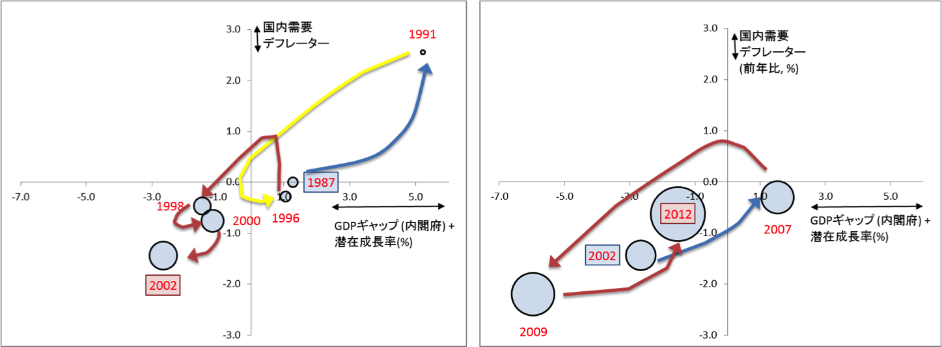

リスク台風マップ
X軸は成長ファクター、Y軸はインフレファクター、円（台風）の直径は政府債務、矢印の色は政府債務増加率を表す
1987〜91年はバブル期で成長、物価とも力強く推移し、政府債務も減少
1991〜96年は、バブル崩壊で成長、物価上昇圧力ともに弱まったが、財政悪化の度合いは低
1996〜2002年は、成長がさらに弱含み、デフレとなり、政府債務も拡大
2002〜2007年にかけて、成長が回復し、物価下落幅も縮小し、政府債務拡大の勢いも低
2009年のリーマンショックで成長・物価とも大幅に悪化し、政府債務の増加が加速
2009年以降足元にかけては、成長、デフレ共に改善傾向にあるが、政府債務が大きく増加
1987年
2002年
2002年
2012年
政府ネット債務増加 年3%以下
政府ネット債務増加 年3〜5%
政府ネット債務増加 年5%超
出所: 内閣府、OECD、JMA

Slide 5
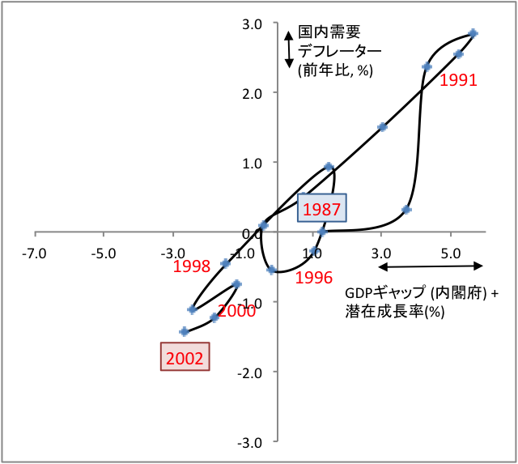
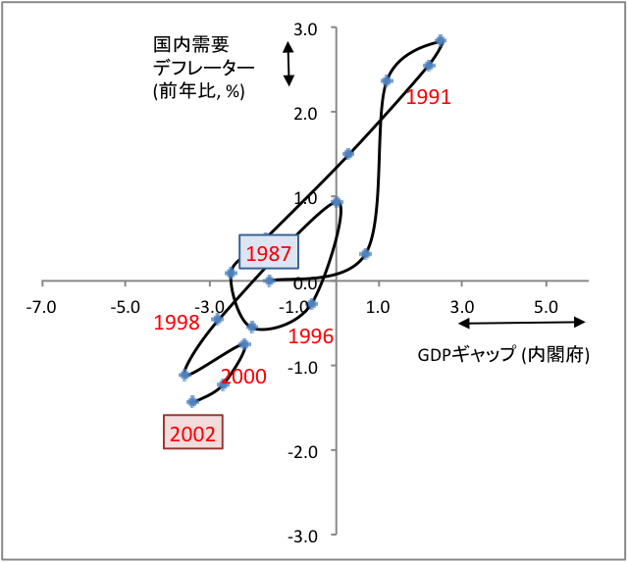
X軸にGDPギャップを用いた場合との比較（1982〜2002年）
X軸（成長ファクター）は、GDPギャップ単体よりも、潜在成長率を加味した方が基調の成長力が見える
GDPギャプだけの場合、1987年がマイナスとなるなど、1990年代後半以降との成長力の差が見えにくい
X軸： GDPギャップ＋潜在成長率
Y軸： 国内需要デフレーター
X軸： GDPギャップ
Y軸： 国内需要デフレーター
1987年
2002年
1987年
2002年
出所: 内閣府、OECD、JMA

Slide 6
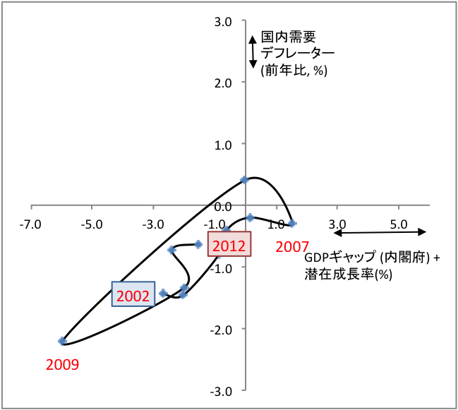
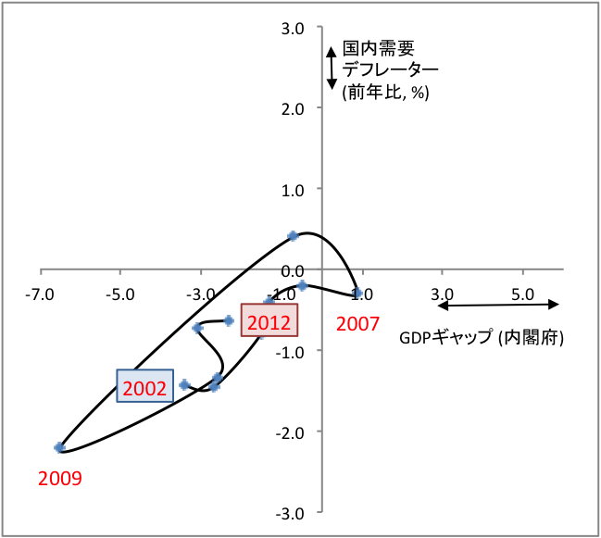
X軸にGDPギャップを用いた場合との比較（2002〜2012年）
2000年代以降は、潜在成長率が低下し、GDPギャップ単体の場合と、潜在成長率を加味した場合の差は小さい
X軸： GDPギャップ＋潜在成長率
Y軸： 国内需要デフレーター
X軸： GDPギャップ
Y軸： 国内需要デフレーター
2002年
2012年
2002年
2012年
出所: 内閣府、OECD、JMA

Slide 7
Y軸にCPI除く食品、エネルギーを用いた場合との比較
（1982〜2002年）
国内需要デフレーターの方が、CPI除く食品、エネルギーと比較して、経済全体の物価変動の方向性を反映
CPIは1999年までデフレとならなかった一方、デフレーターは90年代後半からデフレのサインを示している
X軸： GDPギャップ＋潜在成長率
Y軸： 国内需要デフレーター
X軸： GDPギャップ＋潜在成長率
Y軸： CPI除く食品、エネルギー
1987年
2002年
1987年
2002年
出所: 内閣府、総務省、OECD、JMA

Slide 8
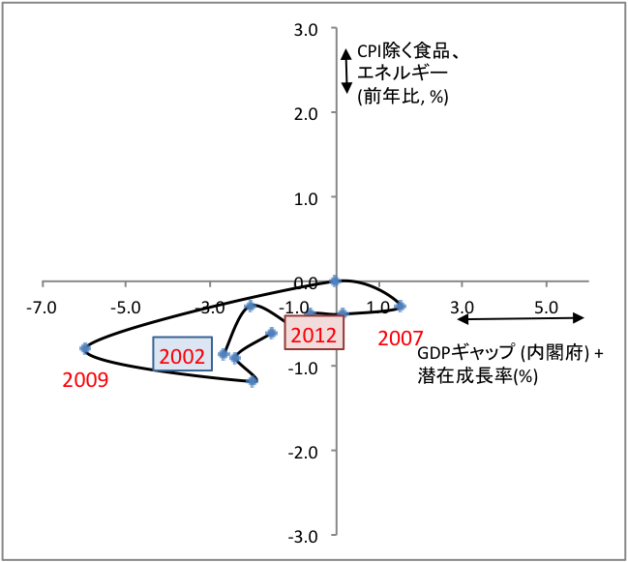
Y軸にCPI除く食品、エネルギーを用いた場合との比較
（2002〜2012年）
国内需要デフレーターの方が、CPI除く食品、エネルギーと比較して、経済全体の物価変動の方向性を強く反映
エネルギー価格の影響や、リーマンショックによる投資を含む需要低下による物価下落を反映
X軸： GDPギャップ＋潜在成長率
Y軸： 国内需要デフレーター
X軸： GDPギャップ＋潜在成長率
Y軸： CPI除く食品、エネルギー
2002年
2012年
2002年
2012年
出所: 内閣府、総務省、OECD、JMA

Slide 9
リスクマップ使用指標： インフレファクターの補足説明
インフレファクター（Y軸）には国内需要デフレーターを使用
国内需要デフレーターは、輸入、中間財等、より幅広い物価の動きを反映
CPI除く生鮮食品は、特に2000年代後半以降、エネルギー価格変動の影響を大きく受けている
出所: 内閣府、総務省、JMA
注： GDPデフレーター国内需要の前年比は、94年までは2000年基準、95年以降は2005年基準のデータを用いて算出

Slide 10
リスクマップ使用指標： 財政ファクター
財政ファクター（リスク台風の大きさ）にはネットの一般政府債務を利用
ネット一般政府債務もグロス一般政府債務も動き方は概ね一致
出所: OECD

Slide 11
２．リスク台風マップを使った先行きシナリオ作成
ー進路予測としては、アベノミクス成功、スタグフレーション、デフレ継続の三つが代表シナリオ
ー成長、金利、外的環境などについて、シナリオ毎に整合的なロードマップを描く

Slide 12
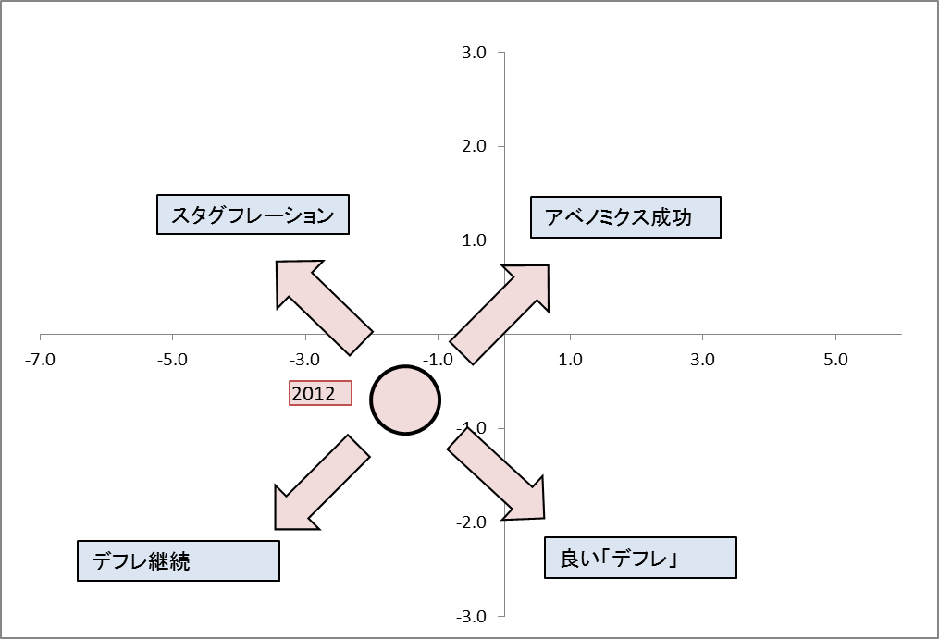
日本経済の今後：４方向の進路があり得る
リスクマップ上での進路としては、主に４方向があり得る。
蓋然性が高いシナリオは、アベノミクス成功、スタグフレーション、デフレ継続の３つ

Slide 13
仮想シナリオの詳細化：アベノミクス成功シナリオ
世界経済は徐々に回復し、安定成長経路に（４．５％前後の成長を想定）。米連銀は２０１５年初めに政策金利引き上げ。円ドルレートは２０１３年末に１００円、その後も実質実効ベースで緩い円安トレンドが持続。日本経済は企業収益回復、賃金・設備投資の増加、消費増加の前向きなサイクルがみられ、短中期的に実質１．５％前後の成長を維持。当面、成長の半分は外需の寄与。デ フレギャップは２０１６年までに解消。中長期的には構造改革の効果で人口減を相殺して1％強の潜在成長率を達成。 ２０１８年までにインフレ目標（消費税増税を除くベースでＣＰＩ上昇率１．５－２．０％、ＧＤＰ デフレーター上昇率１．０％－１．５％）が達成されたのち、目標近辺で推移。過度なインフレ圧力は顕現しない。一般政府財政 収支（参考：２０１３年に対ＧＤＰ比１０％、利払い除くベースで９％）は、２０１６年以降は毎年0.5％程度の財政再建ペースで、２０２０年には対ＧＤＰ比で債務残高は安定。金融政策は、インフレ目標の達成、需給ギャップの解消とあわせて利上げサイクルに入るが、財政の緊縮効果を相殺するために、緩和的に運用され、２０１８年以降政策金利は平均２％と想定する （実質金利はほぼ ゼロ）。

Slide 14
仮想シナリオの詳細化：スタグフレーション
２０１３－１４年にかけての経済成長についてはポジティブシナリオに比べ輸出の寄与が少なく低めに推移する一方、インフレは目標に沿って上昇し、国内需要も比較的堅調。そのため経常収支も悪化し、円安が進行。２０１４年末で円ドルレートは１３０円。２０１５年にインフレ目標が達成された後も円安の進行に合わせてインフレが徐々に加速長期金利上昇圧力が高まる。日銀は景気、財政、銀行のＢ／Ｓへの影響を懸念して長短金利の上昇を抑制しようとするが、資本の海外流出を招き一層円安が進行し、金利の引き上げを余儀なくされる。財政健全化が進まない中での国内貯蓄不足は金利上昇による財政バランスの悪化ないし、金融抑圧による経済成長率の一層の鈍化を招 く。スタグフレーションは、日本経済の供給能力の伸び悩みも大きな要因。労働市場、法人税制、規制緩和など構造改革が進展せず、労働参加 率、設備投資などの伸び悩みもこのシナリオの特徴となる。世界経済の成長鈍化、逆に世界的なインフレトレンドに伴うコモディティ価格上昇による対外バランスの悪化や海外金利上昇に伴う資本流出もいずれも本シナリオの蓋然性を高める。

Slide 15
仮想シナリオの詳細化：デフレ継続シナリオ
インフレ期待がしぼみ、円安、株高も解消、インフレ期待をさらに沈静化。資産選択行動は変わらず国債等の買入 マネーはすべて日銀の当預に還流。家計/企業・投資家はさらにデフェンシブになり海外投資も進まず、輸入も減少しドル円レートは２０１３年末８５円、 その後も実質実効ベースで横ばい。消費、投資、輸出ともすべて離陸せず、日本経済は２０１３年については12年度補正の効果で２％程度の成長を達成するものの、２０１４年以降成長は鈍化、１％未満。賃金、物価ともデフレ持続。２０１５年１０月の消費税増税は延期。イールドカープはフラットな状態が続くが名目成長率がマイナスのため、債務ＧＤＰ比は上昇を続ける。世界経済成長が低調に推移し（2013-2015年にかけ、４％を下回る）。２０１３－１４年を通じ、世界的なディスインフレが続く。Fed、ECBの量的緩和からのExitが後ずれ、Fedの利上げが２０１６年以降の見込みとなった場合にはこのシナリオの蓋然性はさらに高まる。

Slide 16
３．進路予測（リスク・スコアリング・ベクトル）
ー実際に観測される日本経済が、想定シナリオのいずれに近いかをスコアリングする
ー成長、インフレ、財政の三つのファクターに対応し、その予測に寄与する構成系列を選択
ー構成系列からファクターのスコアを算出し、リスク台風の進路を予測する

Slide 17
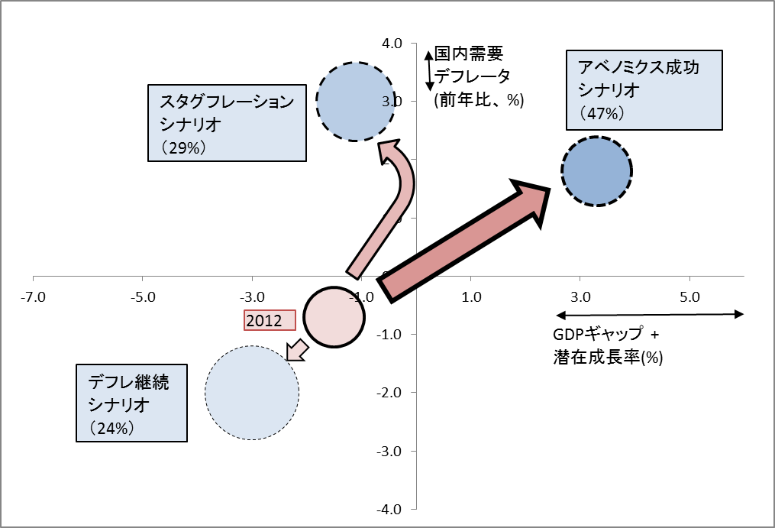
日本経済の進路予測：リスク・スコアリング・ベクトル
実際の日本経済が、どの方向に向かっているかの判断に資する計数を作成

Slide 18
リスク・スコアリング・ベクトルの作成：成長軸
リスク台風マップの成長軸（GDPギャップ、潜在成長率）の予測に資する経済指標、判断項目を選択する。
ー選択した指標、項目を成長動向、金融指標、構造改革、外部環境の四つのサブセクターに区分する
成長ファクター（横軸）の構成系列

Slide 19
リスク・スコアリング・ベクトルの作成：インフレ軸
リスク台風マップのインフレ軸（内需デフレーター）の予測に資する経済指標、判断項目を選択する。
ー選択した指標、項目をインフレ動向、金融指標、外部環境の三つのサブセクターに区分する
インフレファクター（縦軸）の構成系列

Slide 20
リスク・スコアリング・ベクトルの作成： 構成系列に動向に基づき採点：成長軸・成長動向の例

Slide 21
リスク・スコアリング・ベクトルの作成： 構成系列に動向に基づき採点：成長軸・金融指標の例

Slide 22
リスク・スコアリング・ベクトルの作成： サブセクターを合計し、相対評価

Slide 23

リスク・スコアリング・ベクトルの結果を図示

Slide 24
４．リサーチの今後の方針
ーリスク・スコアリング・ベクトルの構成系列の拡充
ーJRFパネラーからのインプット（構造改革判断指数など）をより精緻化
ーリスク台風マップ、リスク・スコアリング・ベクトルの発表方法、発表の頻度など検討

Slide 25
IMPORTANT DISCLAIMER
IMPORTANT DISCLAIMER: The information herein is not intended to be an offer to buy or sell, or a solicitation of an offer to buy or sell, any securities and including any expression of opinion, has been obtained from or is based upon sources believed to be reliable but is not guaranteed as to accuracy or completeness although Japan Macro Advisors (“JMA”) believe it to be clear, fair and not misleading. Each author of this report is not permitted to trade in or hold any of the investments or related investments which are the subject of this document. The views of JMA reflected in this document may change without notice. To the maximum extent possible at law, JMA does not accept any liability whatsoever arising from the use of the material or information contained herein. This research document is not intended for use by or targeted at retail customers. Should a retail customer obtain a copy of this report they should not base their investment decisions solely on the basis of this document but must seek independent financial advice.

